Slide 1
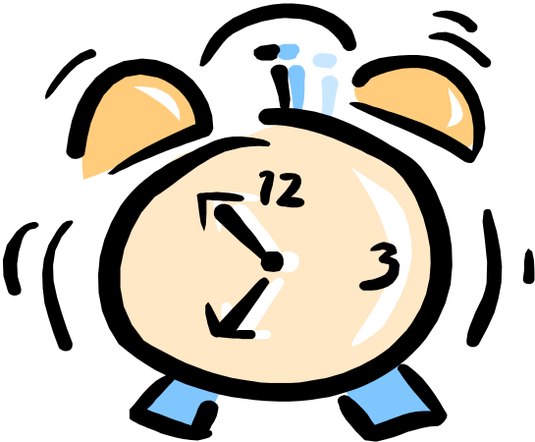
要事第一(Put First Things Fist)
夏勇

Slide 2
目标
现状
计划安排
Q/A

Slide 3
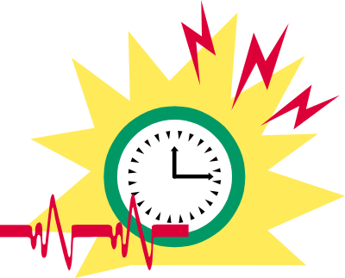
时间管理矩阵图
紧急 不紧急
重要 不重要
象限Ⅰ
•危机
•急迫的问题
•有限期的任务，会议，
准备事项
象限Ⅱ
•准备及预防工作
•计划，休闲
•建立人际关系
•培训，授权，创新
象限Ⅲ
•干扰，一些电话
•一些会议
•一些紧急*事件
•凑热闹的活动
象限Ⅳ
•细琐的工作*
•浪费时间的闲聊
•不关紧要的信件
•看太多的电视

Slide 4
偏重不同时间象限上的不同结果
 | 紧急 | 不紧急
重要 | Ⅰ 压力 筋疲力尽 危机处理 忙于收拾残局 | Ⅱ 有远见 平衡 纪律 自制 少有危机
不重要 | Ⅲ 短视近利 危机处理 被视为巧言令色 轻视目标与计划 缺乏自制力，抱怨 人际关系浮泛，破裂 | Ⅳ 全无责任感 工作不保 依赖他人或社会机构维生

Slide 5


习惯三、要事第一
A
以原则重心为导向的时间管理
家庭
钱财
资产
配偶
原则
重心
工作
自己
信仰
娱乐
敌人
朋友
吴司仪
拍卖价值观
明确自己的价值观

Slide 6
时间管理基本策略
重要
I
Ⅱ
扩大
缩小
重要，紧急
重要，不紧急
减少
Ⅲ
Ⅳ
避免
不重要，紧急
不重要，不紧急
紧急
Notes:
为了说明这个问题，我们再来介绍一个概念——优先矩阵
一般事情会按照优先矩阵中的重要程度和紧急程度来进行划分：
1、既重要又紧急：危机或投诉发生，必须马上处理
2、重要但不紧急：做规划、沟通、建立人际关系，虽然不紧急，但要多花时间在上面
3、不重要但紧急：电话、会议等，要尽量减少
4、既不重要也不紧急：无意义的闲聊，要尽量避免
好，我们回顾一下我们上周都做了哪些工作，把它们放在《优先矩阵》中，并写出所花时间的%
四个象限之间的关系是：如果不花时间在第二象限，那么则会增多第一象限的事情，如平时不关注健康，则会发生疾病，平时不注意设备的维护，则会发生故障，如果平时多多关注客户，则会避免客户的投诉。如果注意力总是放在第一象限和第三象限，则你会处于应变的状态中，如果你有意识调整你的注意力将其放在第二象限，则你会从应变状态转变到制变状态。所以我们应该多投资时间在第二象限。
我们不应全面否定按事情的“缓急程度”办事的习惯，但要强调的是，在编排行事的次序时应先考虑事情的“轻重”，然后再考虑事情的“缓急”。因此我们处理事情的顺序应按照M1—M2—M3—M4的顺序。
紧急情况会在毫无预警的情况下发生，而且要马上采取行动，以避免造成严重的后果。这种危机的处理工作，称为“救火”。真正的紧急事件必须立即处理。
如果能尽早计划避免紧急事件的发生是最理想的。如果你觉得自己总是化很多时间救火，就请以一星期或一个月为期，将这段时间发生的紧急状况一一记录下来，找出失火的地点及造成的损失，明确纵火犯、救火员是谁？找出每件危机的原因、行动及处理结果。然后比较各种情况，看看是不是有固定模式可循，经过分析后你可以采取某种培训、给予适当建议、设定适当的控制方式。
当危机发生时，应将受影响的时间减至最少：
1、保持冷静：在压力下解决问题
2、将主要的考虑独立出来:决定哪些损失可以忍受，哪些损失则一定要避免。你的目标是要解决问题，在不造成重大损失的前提下将事情处理好。
3、尽快恢复正常：
4、从每次危机中吸取教训：

Slide 7

小组作业:给张经理安排一天的任务
“15分钟”
任务清单 | 主动性/应对性 | 重要性 (4--1) | 紧迫性 (4--1) | 排序
制定明天时间计划 | 主动性 | 4 | 2 | 2
接待一个老同学 | 应对性 | 2 | 4 | 5
向总经理汇报季度工作 | 主动性 | 3 | 1 | 4
举行办公会议 | 主动性 | 2 | 3 | 6
给外地客户打电话 | 主动性 | 3 | 3 | 3
与同事聊一部电影 | 应对性 | 1 | 1 | 7
到门诊部看病 | 主动性 | 4 | 4 | 1
Notes:
张经理把要做的当天任务罗列出来：
-制定明天时间计划
-接待一个老同学
-向总经理汇报工作
-举行办公会议
-给外地客户打电话
-与同事聊一部电影

Slide 8
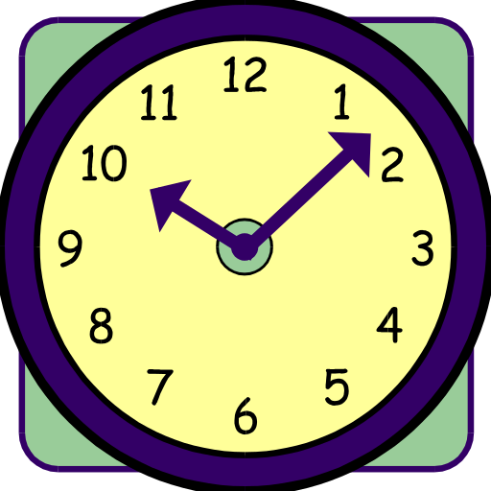

时间管理推荐书目
走在时间前面的七条捷径
80/20法则
一生的计划
别让猴子跳回背上
要事第一
Notes:
为使大家更全面的了解掌握时间管理方面的知识和技巧，特向大家推荐如下书目：
哈佛MBA经理手册（时间管理、业务管理、谈判能力与技巧） 企业管理版
时间管理学 中国城市版
时间舵手（成功认识的时间管理术） 时事出版社
80/20法则 中国城市版
白领职业教程（工作计划、时间运筹） 企业管理版

Slide 9

把握今天
想象有一家银行每天早上都在你的帐户里存入＄86,400，
可是每天的帐户余额都不能结转到明天，
一到结算时间，
银行就会把你当日未用尽的款项全数删除。
这种情况下你会怎么做？
当然，
每天不留分文地全数提领是最佳选择。
你可能不晓得，
其实我们每个人都有这样的一个银行，
她的名字是「时间(TIME)」。
每天早上「时间银行」总会为你在帐户里自动存入86,400秒；
一到晚上，
她也会自动地把你当日虚掷掉的光阴全数注销，
没有分秒可以结转到明天，
你也不能提前预支片刻。
如果你没能适当使用这些时间存款，
失掉的只有你自己会承担。
没有回头重来，也不能预提明天，

Slide 10
Put first things first!

Slide 11


Q&A

Slide 12
联系方式：xiayong@apusic.com
业务咨询热线：4008-830-830
金蝶中间件网站：www.apusic.com

Slide 13
引言、高效能人士七个习惯模型
A
七大习惯与三大成长层次的关系
互 赖 期
5
6
知彼
解己
统合
综效
人际关系成功
7
4
双赢
思维
不断更新
独 立 期
要事
第一
3
个人的
成功
以终
为始
主动
积极
1
2
依 赖 期

Slide 14

引言、高效能人士七个习惯模型
A
七大习惯与三大成长层次
个人的成功
1、主动积极
2、以终为始
3、要事第一
人际关系的成功
4、双赢思维
5、知己解彼
6、统合综效
依赖
独立
互赖
均衡发展
7、不断更新

